Slide 1
Môn: Lập trình Hướng đối tượng (Object Oriented Programming)
Chương 1. Tổng quan về cách tiếp cận hướng đối tượng

Slide 2
Nội dung
1.1. Phương pháp tiếp cận của lập trình truyền thống
1.2. Phương pháp tiếp cận hướng đối tượng
1.3. So sánh sự khác biệt giữa hai cách tiếp cận
1.4. Xu hướng phát triển của lập trình hướng đối tượng

Slide 3
1.1. Phương pháp tiếp cận của LT truyền thống
Lập trình tuyến tính
Đơn giản: tuần tự từ
Đơn luồng: chỉ một luồng xử lý

Slide 4
1.1. PP tiếp cận của LT truyền thống (tt)
Lập trình có cấu trúc
Chia nhỏ thành chương trình con
Chương trình sẽ gọi chương trình con theo kịch bản định trước
Mỗi chương trình con sẽ được triệu gọi nhiều lần
Chương trình con được triệu gọi bất kỳ, không theo thứ tự khai báo
Chương trình = cấu trúc dữ liệu + giải thuật
Chương trình dễ đọc dễ hiểu
Tư duy giải thuật rõ ràng
Khi thay đổi cấu trúc thì giải thuật cũng thay đổi theo
Phù hợp với phạm vi trong mỗi module, không phù hợp với chương trình có nhiều module, gọi module sẽ khó quản lý

Slide 5
1.1. PP tiếp cận của LT truyền thống (tt)
Lập trình có cấu trúc
Program
struct XX
{.....
};
pick
nouns
Data
structure
type Fun (XX x)
{.....
};
Problem
pick
verbs
Operation
(function)
void main()
{ X x;
Fun(x);
};

Slide 6
1.1. PP tiếp cận của LT truyền thống (tt)
Hạn chế của lập trình truyền thống
Lập trình hướng cấu trúc đã rất phổ biến trong những năm 80 và đầu những năm 90, nhưng do những hạn chế và những nhược điểm rõ ràng khi lập trình hệ thống lớn, lập trình hướng cấu trúc đã dần bị thay thế cho phương pháp lập trình hướng đối tượng.
Hiện nay, những ngôn ngữ lập trình hướng cấu trúc chỉ còn được sử dụng để dạy học và lập trình những chương trình nhỏ mang tính chất cá nhân.
Trong thương mại, phương pháp lập trình truyền thống đã không còn được dùng đến nhiều.

Slide 7
1.2. Phương pháp tiếp cận hướng đối tượng
OOP – Object Oriented Programming.
Chương trình là sự hoạt động của các đối tượng → Giống tự nhiên.
Đối tượng thực thi một hoạt động tức là đối tượng thực hiện một hành vi mà đối tượng này có khả năng.
Một chương trình là một trật tự các lời yêu cầu đối tượng thực hiện hành vi của mình.
Đóng gói dữ liệu nên hạn chế việc truy cập tự do (private trong hướng đối tượng, chỉ các phương thức thuộc lớp mới truy cập được) làm không kiểm soát được việc cập nhật dữ liệu
Sử dụng lại mã nguồn, hạn chế việc viết lại mã nguồn

Slide 8
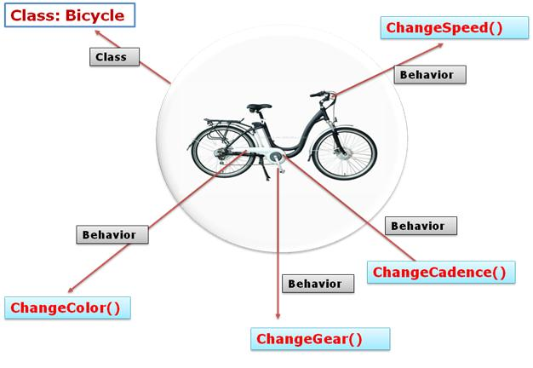
1.2. Phương pháp tiếp cận hướng đối tượng (tt)
Sơ lược về OOP
Đối tượng (object): dữ liệu + hành vi.
Đối tượng phải thuộc một lớp (class).
Một nhóm đối tượng được biễu diễn bởi Lớp(Class)
Lớp= data (biến, thuộc tính) + methods (code).

Slide 9
1.2. Phương pháp tiếp cận hướng đối tượng (tt)
Đặc trưng (tính chất)
Trừu tượng (Abtraction)
Đóng gói/Che dấu thông tin (Encapsulation - Information hiding)
Thừa kế (Inheritance)
Đa hình (Polymophism)
Ưu điểm
Khi thay đổi cấu trúc dữ liệu thì không cần thay đổi mã nguồn của đối tượng khác
Có thể sử dụng lại mã nguồn, tiết kiệm tài nguyên
PP tiếp cận HĐT phù hợp với các dự án phần mềm lớn, phức tạp

Slide 10
1.2. Phương pháp tiếp cận hướng đối tượng (tt)
Phương pháp phân tích và thiết kế theo hướng đối tượng
Phân tích: ngôn ngữ đặc tả mô hình UML(Unified Modeling Language)
Thiết kế: dựa trên các mô hình phân tích, cài đặt ứng dụng/chương trình theo một ngôn ngữ lập trình hướng đối tượng.
Các bước phân tích thiết kế hướng đối tượng
Mô tả bài toán
Đặc tả yêu cầu
Trích chọn đối tượng
Mô hình hóa lớp đối tượng
Thiết kế tổng quan
Thiết kế chi tiết

Slide 11
1.2. Phương pháp tiếp cận hướng đối tượng (tt)
Ngôn ngữ lập trình OOP
C++ ( Borland C++, Visual C++)
Java
C# ( C sharp)
Visual Basic.
.....
C++, MS VC++: hỗ trợ cả POP (lập trình cấu trúc Procedure Oriented Programming) lẫn OOP → Lai OOP. Hỗ trợ đa thừa kế. Đối tượng là biến của chương trình. Hàm main() là POP.
Java (Sun), C# (Microsoft): chỉ hỗ trợ OOP, hàm main phải nằm trong một lớp. Chỉ hỗ trợ đơn thừa kế.

Slide 12
1.2. Phương pháp tiếp cận hướng đối tượng (tt)
Giải bài toán theo OOP
Program
class XX
{ type1 prop1;
type2 prop2;
.......
type Method1(...)
{
}
.....
};
pick
nouns
properties
Bao gói dữ liệu và
hành vi thành class
Problem
pick
verbs
Operation
(function,
method,
behavior)
void main()
{ X x; // object variable
x.Method(...);
};

Slide 13
1.3. So sánh sự khác biệt giữa 2 cách tiếp cận
Phương pháp
Phương pháp hướng đối tượng đi từ chi tiết đến trừu tượng hóa ở mức cao
Phương pháp cấu trúc đi từ tổng quan rồi chia nhỏ thành các bài toán con, cụ thể hơn.
Về hạn chế truy xuất dữ liệu (đóng gói)
Phương pháp hướng đối tượng cho phép ẩn dữ liệu và hạn chế truy cập dữ liệu. Cho phép sử dụng lại mã nguồn để tiết kiệm tài nguyên.
Phương pháp cấu trúc có ràng buộc giữa cấu trúc dữ liệu và các thủ tục hoặc hàm đi kèm.

Slide 14
1.3. So sánh sự khác biệt … (tt)
Ưu nhược điểm
Phương pháp hướng đối tượng:
Hạn chế truy cập từ bên ngoài
Tiết kiệm tài nguyên
Khó theo dõi luồng dữ liệu
Không thiên hướng về giải thuật
Phương pháp cấu trúc:
Thiên hướng về giải thuật
Dễ theo dõi luồng giải thuật
Khi thay đổi cấu trúc thường phải viết lại giải thuật
Chương trình đơn giản dễ hiểu

Slide 15
1.4. Xu hướng phát triển của lập trình HĐT
Hướng thành phần
Hướng Agent
Hướng Aspect

Slide 16
1.4. Xu hướng phát triển của LT HĐT (tt)
Hướng thành phần
Xuất phát từ lập trình hướng đối tượng
Giải quyết bài toán từ các thành phần có tính độc lập với nhau, mỗi thành phần đảm nhiệm một công việc nhất định
Các thành phần được lắp ghép với nhau để thỏa các yêu cầu phần mềm
Ưu điểm của lập trình theo hướng thành phần
Các lập trình viên chia sẽ các thành phần
Tiết kiệm công sức lập trình dựa trên các thành phần có sẵn

Slide 17
1.4. Xu hướng phát triển của LT HĐT (tt)
Hướng Agent
Agent là một hệ tính toán hoàn chỉnh hay chương trình được đặt trong một môi trường nhất định, có khả năng hoạt động một cách tự chủ và mềm dẻo trong môi trường đó nhằm đạt được mục đích đã thiết kế.
Lập trình hướng agent giống như hướng thành phần nhưng có mức trừu tượng cao hơn.
Các agent là các thành phần có khả năng hoạt động độc lập
Các agent có thể chủ động liên lạc với các agent khác khi cần

Slide 18
1.4. Xu hướng phát triển của LT HĐT (tt)
Hướng Aspect
Aspect Oriented Programming (AOP) – lập trình hướng khía cạnh: là một kỹ thuật lập trình (kiểu như lập trình hướng đối tượng) nhằm phân tách chương trình thành cách moudule riêng rẽ, phân biệt, không phụ thuộc nhau.
Khi hoạt động, chương trình sẽ kết hợp các module lại để thực hiện các chức năng nhưng khi sửa đổi 1 chức năng thì chỉ cần sửa 1 module.

Slide 19
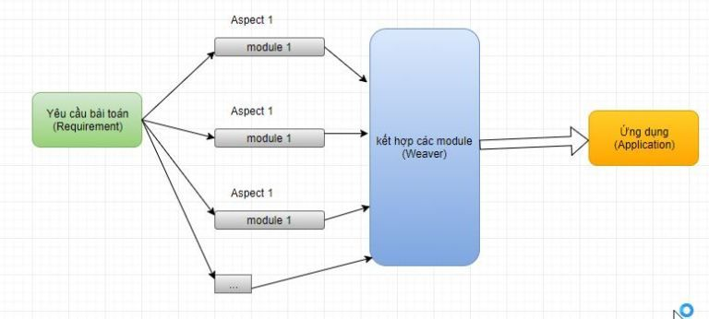
1.4. Xu hướng phát triển của LT HĐT (tt)

Slide 20
1.4. Xu hướng phát triển của LT HĐT (tt)
Ưu điểm:
Thiết kế đơn giản: “You aren’t gonna need it (YAGNI)” – chúng ta chỉ cài đặt những thứ chúng ta thực sự cần mà không bao giờ cài đặt trước.
Cài đặt chương trình một cách trong sáng: mỗi một module chỉ làm cái mà nó cần phải làm.
Tái sử dụng dễ dàng.
Nhược điểm:
Khái niệm khá trừu tượng, độ trừu tượng của chương trình cao
Luồng chương trình phức tạp

Slide 21


